Slide 1
Przedszkolak i bezpieczny internet
Projekt edukacyjny-dobre praktyki
Miejskie Przedszkole nr 90 w Katowicach
im. WrÓbelka Elemelka w Katowicach
autorzy: D. Rosa E. KUPIETZ, Z.zAREMBA

Slide 2
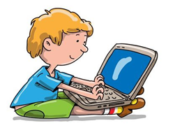
Źródło: bezpieczny internet obrazek - Bing images

Slide 3
Zasady bezpiecznego korzystania z internetu „Szanuj innych w sieci”

Slide 4
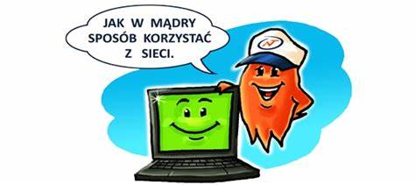
Bajki edukacyjne dla przedszkolaka☺
Źródło: obrazki dziecko i internet\ - Bing images

Slide 5
Zobaczcie i porozmawiajcie z osobą dorosłą na temat treści filmu☺

Slide 6
Korzystajcie z umiarem z internetu to ważne, dbajcie o siebie i o innych. Szanujcie innych w sieci.

Slide 7
Rozmawiajcie z dorosłymi o tym, jeśli ktoś do was pisze i co robicie w internecie ☺
Wirusy, złe strony internetowe
Chroń swoją prywatność

Slide 8
Zapraszamy do nauki piosenki metodą ze słuchu…
ZoZi – „Świat realny jest genialny”- (Internet, gry, telefon, z płyty "Ważne sprawy")

Slide 9
Zapraszamy na masaż relaksacyjny-zabawa w grupie na zakończenie
,,Pożyteczne urządzenia” – zabawa słowna do wiersza Bożeny Szuchalskiej (masażyk).
„W moim domu mówię wam Ja urządzeń dużo mam. ….- rysujemy domek na plecach
Gdy do prądu włączę je, Życie lżejsze staje się.….- uderzamy dwoma palcami
Już lokówkę podłączyłam … Śliczne loki nakręciłam.…. - rysujemy spirale od góry do dołu
Gdy żelazko się nagrzało, Pięknie bluzkę prasowało. ….- otwartymi dłońmi masujemy plecy Teraz wodę ja nalewam i w czajniku ją podgrzewam.....- uderzamy paluszkami po całych plecach
W domu już czyściutko mam, bo odkurzacz sprząta sam..... - piąstką masujemy plecy
Urządzenia elektryczne, są tak bardzo pożyteczne..... - rysujemy uśmiechniętą buźkę
Uciekajmy teraz stąd,….. - paluszkami uderzamy po całych plecach
czy poczułeś mały prąd?"..... - łaskoczemy pod paszką

Slide 10
Zachęcamy do wykonania plakatu na podstawie filmików-zabawy w małych zespołach☺
Powodzenia ☺

Slide 11
Bibliografia:
Sieciaki.pl – Zasady bezpiecznego korzystania z internetu: Nie ufaj osobom poznanym w sieci – YouTube
Sieciaki.pl – Zasady bezpiecznego korzystania z internetu: Korzystaj z umiarem z internetu – YouTube
Sieciaki.pl – Zasady bezpiecznego korzystania z internetu: Szanuj innych w sieci – YouTube
Sieciaki.pl – Zasady bezpiecznego korzystania z internetu: Mów jeśli coś jest nie tak – YouTube
Sieciaki.pl – Zasady bezpiecznego korzystania z internetu: Chroń swoją prywatność –
YouTubeŚwiat realny jest genialny - ZoZi / Ważne Sprawy - YouTube

Slide 12
Dziękujemy za uwagę ☺

